Slide 1
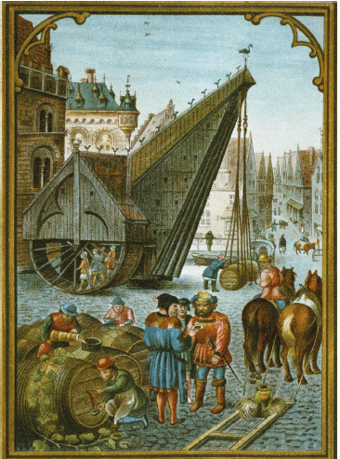
Steden en burgers in de Lage Landen, 1050-1700
Leidende vraag 2
Welke invloed hadden de sociaaleconomische en politieke ontwikkelingen op de positie van de stedelijke burgerij in de Nederlandse gewesten? 1302-1602

Slide 2
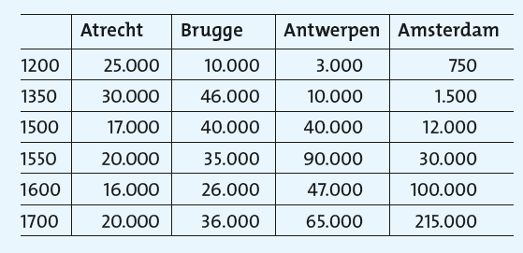
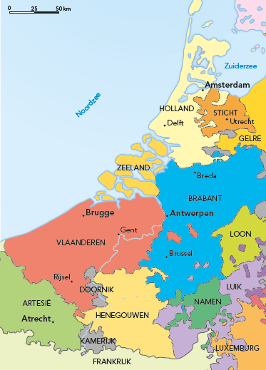
De grote lijn door drie eeuwen
In 1350 heeft Brugge Atrecht qua inwonertal (en dus ook qua economisch belang) ingehaald.
Tussen 1350 en 1500 halveert Atrecht. In dezelfde periode verviervoudigt Antwerpen.
Dus: het belang van Atrecht neemt af ten gunste van Brugge en, iets later, Antwerpen.
In de zestiende eeuw neemt het belang van Brugge af, terwijl Antwerpen onstuimig groeit.
1585: val van Antwerpen. Amsterdams gouden eeuw begint.

Slide 3
“In 1350 heeft Brugge Atrecht ingehaald.”
Hoe kwam dit?
Vanaf 1337 werd de Honderdjarige Oorlog uitgevochten tussen Engeland en Frankrijk. Oorlogssituatie in Noord-Frankrijk → handel stort ineen; jaarmarkten verdwijnen.
Uit Leidende Vraag 1: sterke punten van Atrecht.
Aanwezigheid van oude Romeinse wegen.
Contacten met jaarmarkten in Noord-Frankrijk.
Ligging aan twee rivieren: de Scarpe en de Schelde.
Landhandel gevaarlijk, schepen en navigatietechniek steeds beter → internationale handel, bijvoorbeeld met de handelaren uit Noord-Italiaanse steden, gaat in toenemende mate over zee. Brugge heeft een zeeverbinding: het Zwin.
Vlaamse textielnijverheid produceert steeds meer. Er is meer wol nodig dan de Vlaamse boeren kunnen leveren → import van Engelse wol. (Over zee natuurlijk.)
Door de verstedelijking van Vlaanderen is graanimport nodig. Graan komt via de Oostzeehanze (met andere gewilde producten) naar Vlaanderen. (Over zee natuurlijk.)

Slide 4
Handel in Brugge
Het stadsbestuur zorgt voor goede handelsvoorwaarden.
Technische voorzieningen, zoals de takel hiernaast.
Het op diepte houden van het Zwin (verzanding tegengaan); dat is immers de levensader van de Brugse handel.
Bemiddeling en effectieve rechtspraak bij handelsconflicten.
Privileges voor (groepen) handelaren.
Diplomatieke verhoudingen met andere handelssteden.
De graaf van Vlaanderen zorgt voor goede handelsvoorwaarden.
Niet in de stad (stadsrechten al in 1128).
Veiligheid stimuleren in de regio.
Tolvrijheid die aansluit op privileges die het stadsbestuur toekent (dubbele stimulans dus).
De handelaren zorgen voor goede handelsvoorwaarden.
Voorbeeld: de familie Van den Beurse specialiseert zich in geld- en wisselhandel, hetgeen handel faciliteert.

Slide 5
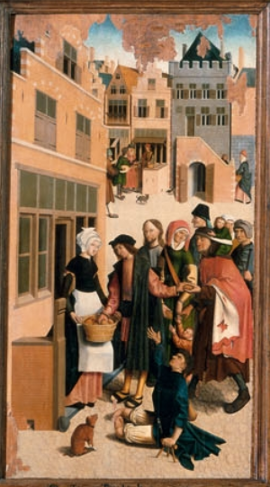
Bonum commune
Definitie: stadsgemeenschap waarin burgers en stadsbestuur zich samen verantwoordelijk voelen voor welvaart en welzijn.
Wat maakt onze ‘commune’ beter?
Regels die de handel bevorderen.
Regels die de (kwaliteit van de) productie bevorderen.
Bestrijding van armoede.
Bestrijding van criminaliteit.
Bestrijding van brandgevaar (goeddeels houten steden; stadsbranden!).
Bestrijding van conflicten tussen (groepen) burgers.
Realiseren en in stand houden van effectieve stadsverdediging.
Etc. etc. etc.
Eén van de onderliggende ideeën: alle mensen tezamen vormen het Corpus Christi: het lichaam Gods. Zoals een zwak lichaamsdeel het hele lichaam verzwakt, zo verzwakt een ondeugdelijk persoon de hele gemeenschap.
De hongerigen voeden. Deel van een veelluik door Meester van Alkmaar, 1504.

Slide 6
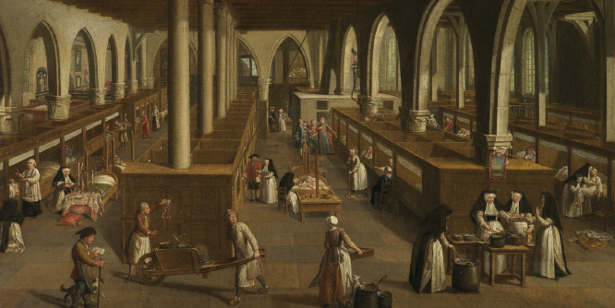
Sociale zorg
Sociale zorg lag van oudsher in het domein van de geestelijkheid:
ziekenhuisfunctie.
hospitaalfunctie (oorspronkelijk voor reizigers, denk aan de Engelse term hospitality. Hiernaast: hospitaal in Brugge).
armoedebestrijding.
Voor de bekostiging hiervan werd een beroep gedaan op de gelovigen.
De onderlaag van het gemeen was vaak hulpbehoevend. Om het bonum commune te versterken:
opname in hospitalen bekostigen (van bijvoorbeeld bejaarden en zieken).
Verjagen van niet-eigen armen (vreemdelingen die niet konden meekomen, waren niet welkom.)
Armoedebestrijding via de sociale kas van de gilden.
Armoedebestrijding via collectes: de Tafel van de Heilige Geest.
Instellen van begijnhoven: hofjes waar oude mensen mochten wonen.
We hebben gezien dat de burgerij zaken oppakt die van oudsher in het domein van de adel lagen (zoals wetgeving en rechtspraak).
De burgerij gaat ook sociale zorg leveren en begeeft zich daarmee binnen wat voorheen het domein van de geestelijkheid was.

Slide 7
Religieuze ontwikkelingen
De Kerk was een rijke en machtige organisatie. Ook veel kloosters waren rijk, dankzij schenkingen.
Oorspronkelijk leefden monniken in soberheid. In de late Middeleeuwen was dat steeds minder vaak het geval.
Moderne Devotie
Spirituele stroming binnen het christendom
Nadruk op soberheid en op (persoonlijke) vroomheid
‘Verinnerlijking’ van religiositeit.
Populair.
Ontstaat in Deventer (Hanzestad) in de 14e eeuw.
‘Oprichter’ / inspirator: Geert Grote.
Proto-Reformatie?
Niet onderdrukt door de Kerk.
Opkomst van bedelorden: orden van monniken die principieel arm waren. Dit neemt een vlucht vanaf de dertiende eeuw, als stedelijke rijkdom steeds zichtbaarder wordt.
Bekend:
Franciscaner monniken (vernoemd naar Franciscus van Assisi).
Dominicaner monniken (vernoemd naar Dominicus Guzman).

Slide 8
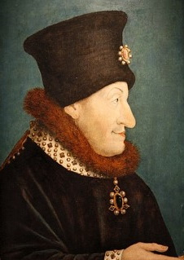
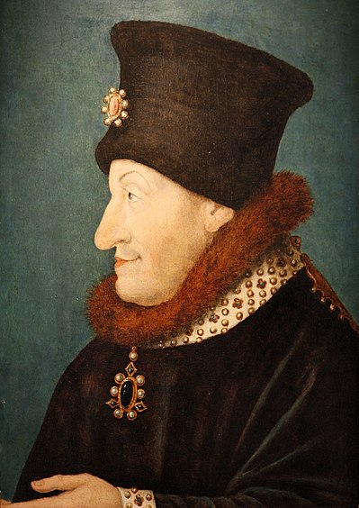
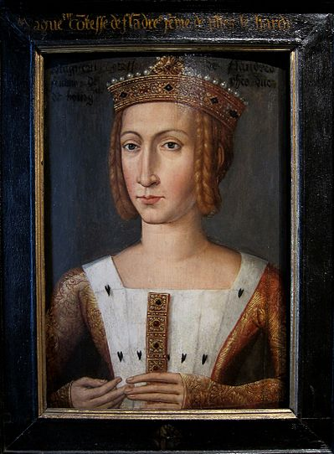
De Bourgondiërs
Filips de Stoute krijgt in de 14e eeuw het hertogdom Bourgondië in leen van zijn vader, de koning van Frankrijk.
De opvolgers van Filips de Stoute:
krijgen dankzij huwelijken en veroveringen steeds meer gewesten in handen.
Doen aan staatsvorming en centralisatie:
Wetgeving uniformeren
Privileges afschaffen
Margaretha van Male, erfdochter van de graaf van Vlaanderen en Artesië en van de gravin van Brabant.

Slide 9
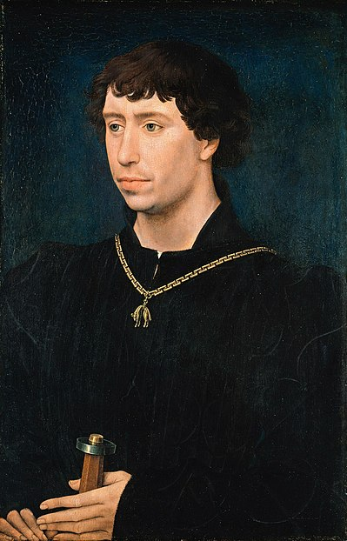
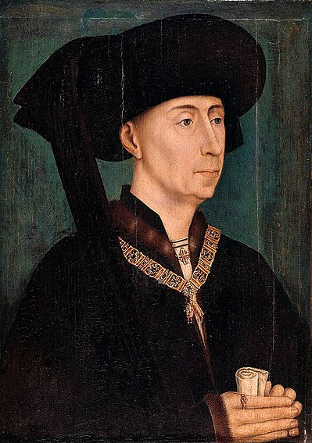
De Bourgondiërs
Brugge, Gent en Antwerpen komen in opstand, los van elkaar, 1435-1450. Hertog Filips de Goede slaat de opstanden neer en doet er een schepje bovenop qua centralisatie:
Instelling Hoge Raad van Mechelen, hoogste rechtbank.
Instelling Staten-Generaal, waar afgevaardigden van de Gewestelijke Staten bijeenkwamen, waardoor de hertog hen allen tegelijk kon horen/toespreken.
Karel de Stoute, opvolger van Filips de Goede, voerde veel oorlog om zijn bezittingen uit te breiden.
Oorlog is duur. Belastingdruk neemt snel toe.
De mensen die dat moeten betalen, zijn niet zo enthousiast.

Slide 10
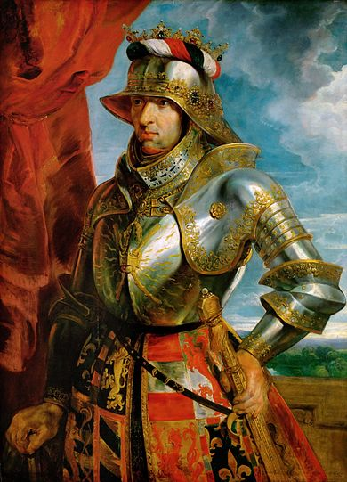
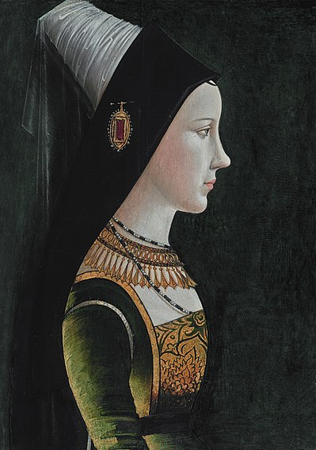
De Bourgondiërs → de Habsburgers
1477. Karel de Stoute sneuvelt.
De Franse koning verovert Bourgondië en Artesië. Atrecht krijgt een zeer hoge boete opgelegd en haar economische rol is uitgespeeld.
In allerlei steden worden ambtenaren van de Bourgondiërs gelyncht.
Karel de Stoute heeft geen zoon.
Wel een dochter.
Maria.
Maria trouwt met Maximiliaan van Habsburg, de oudste zoon van de keizer van het Heilige Roomse Rijk. De Habsburgse militaire macht brengt de steden weer in het gareel.

Slide 11
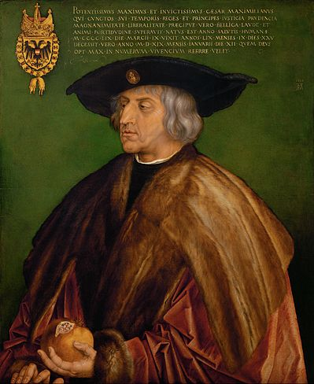
De Habsburgers
Maximiliaan en Maria herstellen de pre-Bourgondische orde, voornamelijk door afgenomen privileges terug te geven.
Er komt rust.
Na de dood van Maria, vijf jaar later, verdwijnt die rust weer.
Maximiliaan is feitelijk de baas; hij is regent namens zijn vierjarige zoontje.
Hij voert een politiek van centralisatie en staatsvorming en neemt privileges af.
Hij wil gebiedsuitbreiding en voert daartoe steeds oorlogen. Dat vereist belastingverhogingen.
De steden zijn hier ontstemd over.
Wederom opstanden. Een neergeslagen Brugse opstand draagt bij aan de neergang van die stad.
Antwerpen kiest partij voor Maximiliaan; een akelige orde is voor de handel nog altijd beter dan oorlog en opstand. Gevolg: privileges voor Antwerpen.
In 1508 wordt Maximiliaan keizer van het Heilige Roomse Rijk. De Nederlanden vallen daar dus ook onder.

Slide 12
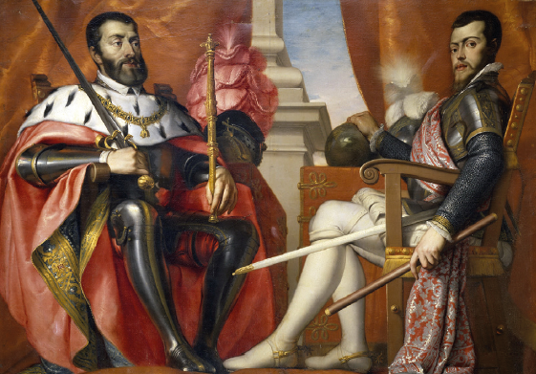
De Habsburgers
1494: Filips, zoon van Maria en Maximiliaan, is 18 en wordt landsheer van de Nederlanden: Filips de Schone.
1506: Filips overlijdt. Hij heeft een zoontje, Karel. Die is nog klein. Maximiliaan wordt weer regent.
1515: Karel, nu 15 jaar oud, wordt bekwaam verklaard; hij wordt landsheer der Nederlanden.
Karel V op latere leeftijd, afgebeeld met zijn zoon (en opvolger als landsheer der Nederlanden) Filips II.

Slide 13
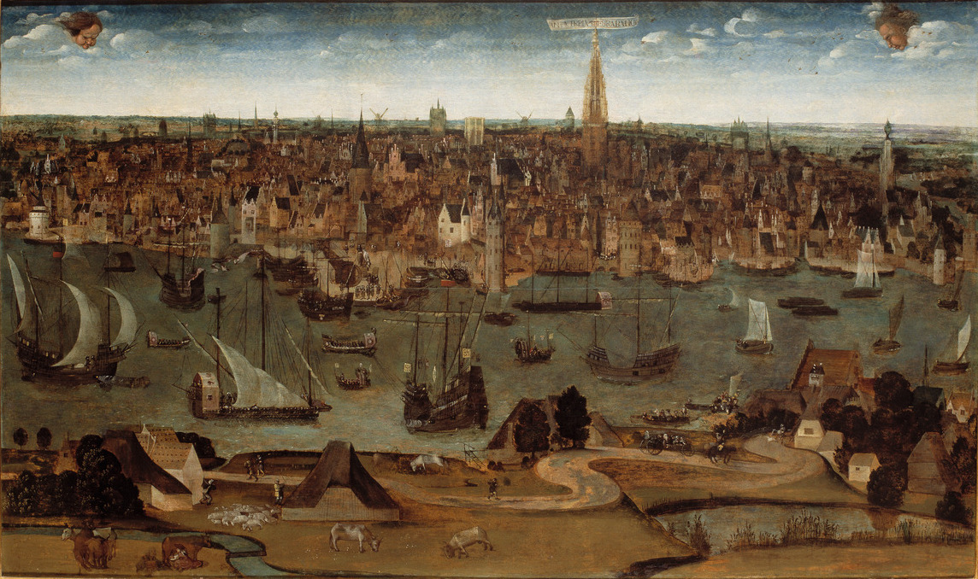
De opkomst van Antwerpen
Brugge wordt minder belangrijk, vanwege:
Opstanden tegen Bourgondiërs en Habsburgers.
Verzanding van het Zwin (waterweg naar zee); daardoor voorhavens nodig; schepen moeten worden overgeladen. Tijdrovend en duur.
Onhandig optreden van de Brugse bestuurders: bij elke transactie moet een Bruggenaar betrokken zijn. Gevolg: buitenlanders verplaatsen hun handel.
Veel en vaak politieke en sociale onrust binnen de stad.
Amsterdam beheerste een steeds groter deel van de graanhandel met de Oostzeehanze. (Moedernegotie)
Antwerpen wordt belangrijker, vanwege:
Partij kiezen voor Bourgondiërs en Habsburgers.
Open waterweg naar zee: de Westerschelde.
Net als Brugge in de begintijd: handel wordt aan alle kanten gefaciliteerd en gestimuleerd.
Betrekkelijke rust.

Slide 14
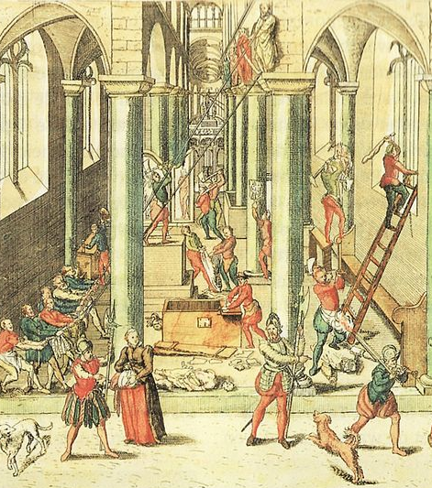
1566: Smeekschrift en Beeldenstorm
Onvrede in de Nederlanden:
Politiek: centralisatiebeleid van de Habsburgers verhoudt zich moeizaam tot het particularisme van steden en edelen.
Religieus: Filips II (die zijn vader Karel V in 1555 was opgevolgd) bestrijdt protestanten actief.
Economisch: stijgende prijzen.
Smeekschrift der edelen:
200 edelen bieden landvoogdes Margaretha van Parma een smeekschrift aan: verzacht de vervolgingen, anders dreigt een volksopstand.
Margaretha weet niet wat te doen, antwoordt halfzacht.
Protestanten blij; komen bovengronds.
Beeldenstorm:
Een warme zomerdag en een extremistische prediker: de vlam slaat in de pan en de brand wordt snel groter.
Beeldenstorm in Antwerpen. Ets door Frans Hogenberg.
Notes:
Op deze en de volgende drie dia’s wordt de Opstand deels uitgewerkt. Een groot deel ervan kan worden gezien als oriëntatiekennis. Omdat begrip ervan (met name ten aanzien van de causaliteit) noodzakelijk is om overzicht te houden, is ervoor gekozen deze stof hier op te nemen.
De examenstof bevat hierover (slechts) dit: “Na de Beeldenstorm en het harde optreden door Alva brak er onder leiding van Willem van Oranje een opstand uit tegen het Spaanse gezag. Door de opstand, die in de praktijk een oorlog tegen steden was, verloor Antwerpen vanaf 1585 haar stapelmarktfunctie en trokken veel kapitaalkrachtige inwoners naar Holland.”

Slide 15
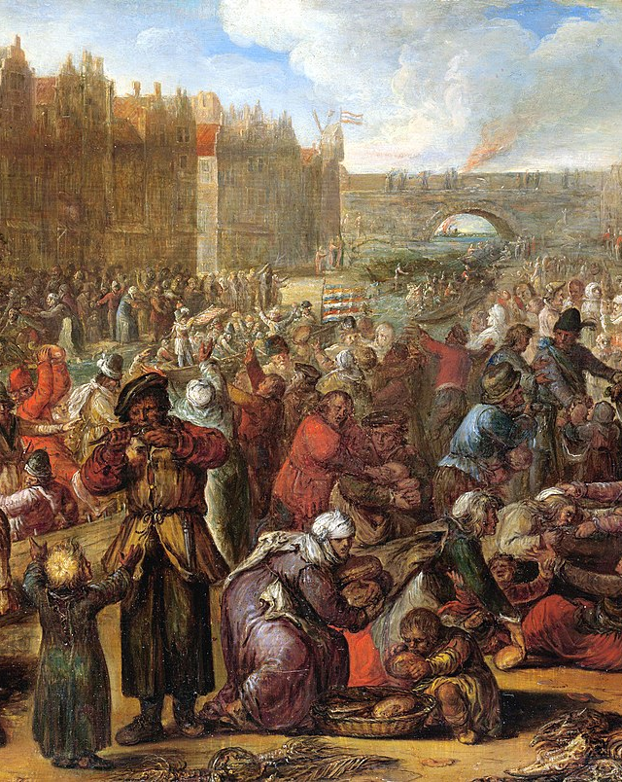
1567-1575: veel narigheid
Filips II stuurt Alva om de Beeldenstormers te straffen.
Veel betrokkenen wachten het niet af en vluchten naar het oosten, of de zee op (watergeuzen). Ook edelen die niet hard optraden tegen Beeldenstormers, vluchten (Willem van Oranje).
1568: Willem komt met een legertje, dat verliest.
1572: verovering Den Briel. Opstand krijgt nieuw elan: steeds meer steden kiezen partij voor de Opstand.
Alva reageert met terreur: massamoorden in Kampen, Naarden en Haarlem. Werkt averechts.
‘Bij Alkmaar begint de victorie’. En kort daarna: Leidens Ontzet. De soldaten worden naar het zuiden verdreven, het gewest Holland uit.
Leidens Ontzet.
Schilderij door Otto van Veen.

Slide 16
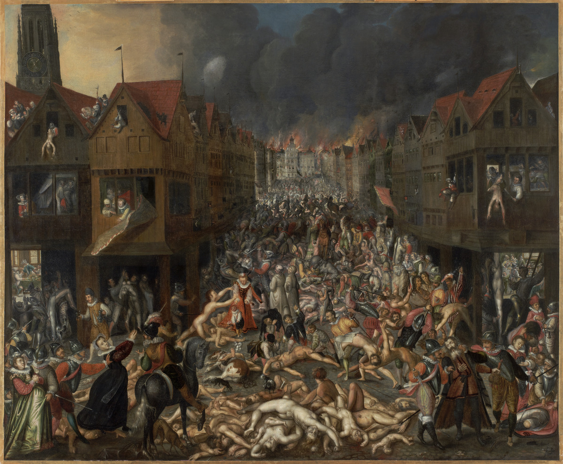
1576: de Spaanse furie
Filips II is bankroet. Soldaten krijgen geen soldij.
Ze gaan halen wat hen, naar hun oordeel, toekomt. Plundering van de rijkste handelsstad: Antwerpen.
De Antwerpse economie krijgt natuurlijk een enorme dreun.
En Antwerpen kiest partij voor de Opstand.

Slide 17
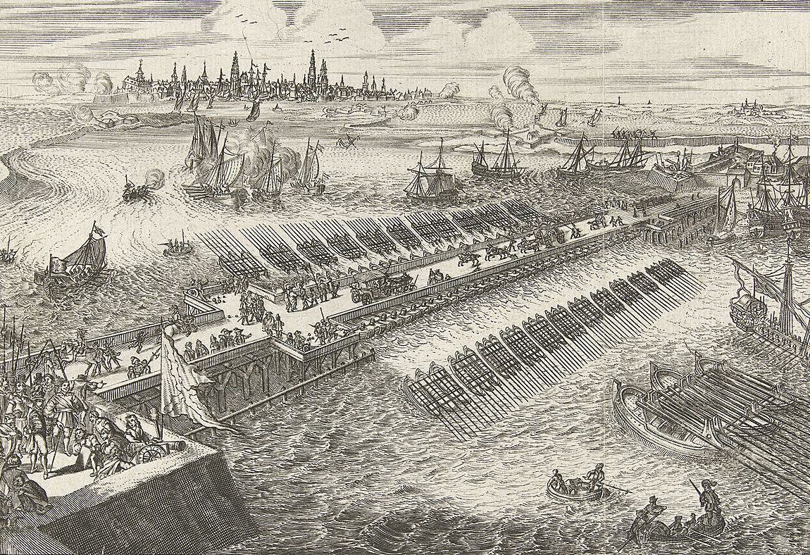
1576-1588: de Opstand gaat door
De opstandelingen sluiten de Westerschelde af. En Antwerpse protestanten vluchten noordwaarts. Antwerpens rol is uitgespeeld, Amsterdam neemt de hoofdrol over.
Het beleg (1584) en de val (1585) van Antwerpen.
1576: Pacificatie van Gent.
Weinig pacificatie: beide partijen begaan massamoorden en andere narigheid.
De oorlog is gericht tegen steden, maar boeren zijn ook de klos.
1579: splitsing in Unie van Atrecht en Unie van Utrecht.
1581: Acte van Verlatinghe.
1588: uitroeping Republiek.

Slide 18
Kenmerkende aspecten
14 De opkomst van de stedelijke burgerij en de toenemende zelfstandigheid van steden.
17 Het begin van staatsvorming en centralisatie.
21 De protestantse reformatie die de splitsing van de christelijke Kerk in West-Europa tot gevolg had.
22 Het conflict in de Nederlanden dat resulteerde in de stichting van een Nederlandse staat.

